Slide 1
Методика проведения конкурсов профессионального мастерства
ГАПОУ ТО «Ишимский многопрофильный техникум» отделение с. Большое Сорокино

Slide 2
Историческая справка
Система конкурсов профессионального мастерства, в которых участвует наша образовательная организация уходит корнями к 1974 году, практически к дате образования. И при детальном рассмотрении можно обнаружить постоянные изменения, вносимые временем. Так при наличии начального профессионального образования именно конкурсы являлись базой для профессионального развития не только обучающихся, но и преподавателей, мастеров производственного обучения.

Slide 3
Особенности конкурсной системы 1980-2000 гг.
В системе обучения присутствовала практическая направленность, так как ПОО имели свои земли, и производили на них полный хозяйственный цикл: Осенняя вспашка пара, уборка соломы, подготовка поля к зимним условиям, весенняя вспашка, внесение удобрений, сев, уборочная страда. Коллективам даже приходилось выезжать на поле с топорами, корчевать по окраине полей молодые деревца, успевшие укорениться за зимний период.
Поэтому участники конкурсов собирались из ПОО юга Тюменской области и например конкурсное практическое задание: вспашка проводилось с учётом последующего посева зерновых.
Присутствовали задания теоретического направления, выявляющие основы знаний.

Slide 4
Особенности конкурсной системы начала XXI века
Переход от оценивания знаний и умений обучающихся к отслеживанию формирования компетенций, способности принимать нестандартные решения
Этапы конкурса:
Торжественное открытие
Теоретический этап (решение тестов, теоретических заданий, билетов и т.п.)
Дидактическая игра (с применение тактильных, сенсорных способностей, заключающаяся в определении органолептических показателей, вида, назначения, отличительных черт).
Практический этап (выполнение технологического процесса приготовления блюда, практическое вождение, регулировка, сборка детали, и т.п.)
Награждение

Slide 5
Особенности современной конкурсной системы
В данный момент изменения в методику проведения конкурсов вносит движение WorldSkills, целью которого является повышение престижа рабочих профессий и развитие профессионального образования путем гармонизации лучших практик и профессиональных стандартов во всем мире посредством организации и проведения конкурсов профессионального мастерства, как в каждой отдельной стране, так и во всем мире в целом.
Ставка идёт не на знания, полученные студентами от преподавателя и мастера (иногда простым путём: я – говорю и показываю, ты -запоминаешь), а на развитие личностных качеств, общих и профессиональных компетенций, позволяющих обучающемуся самостоятельно выбрать не только пути решения каких-либо ближайших задач, но и определить себе образовательный маршрут.
Задача педагога – не определить что должен знать и уметь обучающийся, а помочь ему сориентироваться в определении точки приложения сил, мотивировать , т.е. педагог выступает в роли фасилитатора.

Slide 6
Проведение внутренних конкурсов, проходящих в рамках предметных недель на примере профессии «Повар, кондитер»:
В подготовительный этап: (разработка положения, определение места и порядка проведения, подготовка материальной базы, формирование состава участников, формирование состава жюри, разработка критериев оценивания, подготовка сценария торжественного открытия и закрытия конкурса)
Введены эксперты (работодатели, специалисты данного направления), каждый из которых оценивает определённое направление (н-р: санитария, соблюдение технологического процесса и т.д), заполняют экспертную ведомость на всех конкурсантов только по своему направлению. Затем все экспертные ведомости суммируются, что исключает завышение или занижение оценки из-за симпатии или антипатии.

Slide 7
Как отразилось это на проведении внутренних конкурсов, проходящих в рамках предметных недель на примере профессии «Повар, кондитер»:
В этом же подготовительном этапе:
Каждый конкурсант получает задание, в котором оговорены ингредиенты, и обязательное условие.
Например: торт детский, обязательно наличие слоя желе и использование для украшения моделпласта.
Это условие заставляет конкурсантов изучить много учебной литературы, рассмотреть огромное количество рецептуры, определить для себя что он уже умеет и чему ещё должен научиться, чтобы выполнить условия конкурса, показать себя с лучшей стороны. При этом он учитывает и тот факт, что наблюдать за его действиями и оценивать результат будут потенциальные работодатели.

Slide 8
Проведение внутренних конкурсов, проходящих в рамках предметных недель на примере профессии «Повар, кондитер»:
В ходе конкурса каждый участник использует не одинаковую для всех (как было ранее), а заранее подготовленную индивидуальную технологическую карту, при приготовлении блюда применяет творчество, «изюминки», секреты мастерства, нестандартные оригинальные идеи выполнения, нетрадиционные сочетания продуктов и т.п.

Slide 9
Проведение внутренних конкурсов, проходящих в рамках предметных недель на примере профессии «Повар, кондитер»:
В процессе проведения конкурса изменилась оценка органолептических качеств готовой продукции. (если ранее каждый участник представлял своё блюдо, что могло внести личностную оценку, то сейчас экспертное жюри находится в отдельной комнате, куда на тарелках с номерами приносят порции и каждый эксперт, не подозревая чьё именно это блюдо, даёт оценку)
Сложение оценок даёт независимую экпертизу и исключает личностное оценивание конкурсанта. Оценивается только выполненная работа.

Slide 10
Конкурс профессионального мастерства
Это возможность показать значение тех или иных знаний или умений для формирования компетентного, востребованного на рынке труда специалиста
Это своеобразный «мотиватор» для обучающихся, подталкивающий их к более глубокому и осознанному овладению профессией.

Slide 11
Решение первой теоретической части:

Slide 12
Вторая часть: определение органолептических качеств.

Slide 13
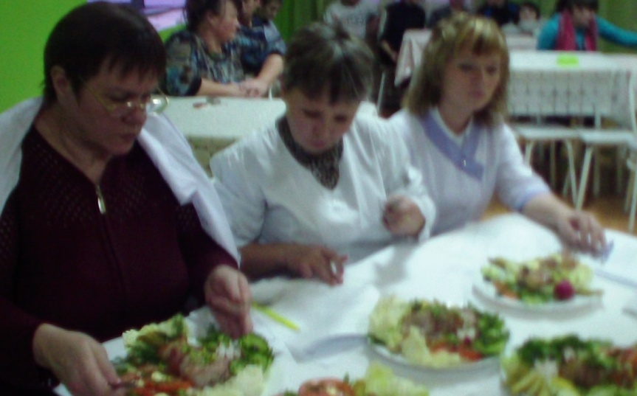
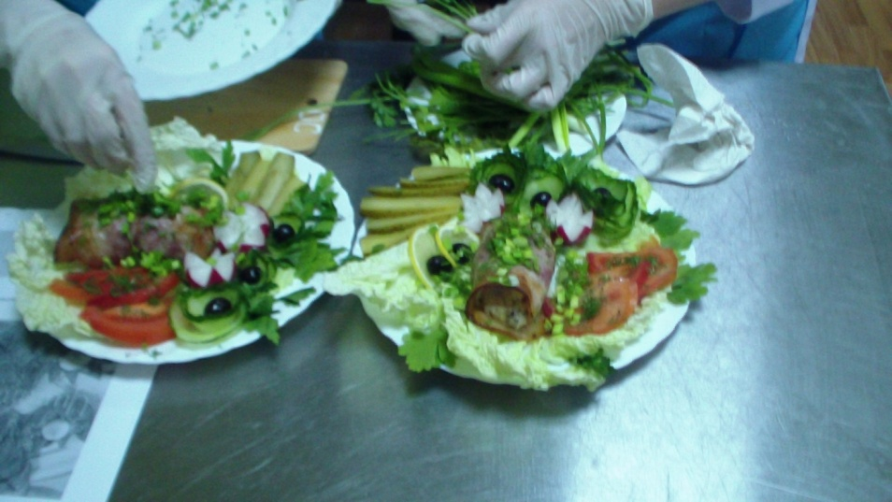
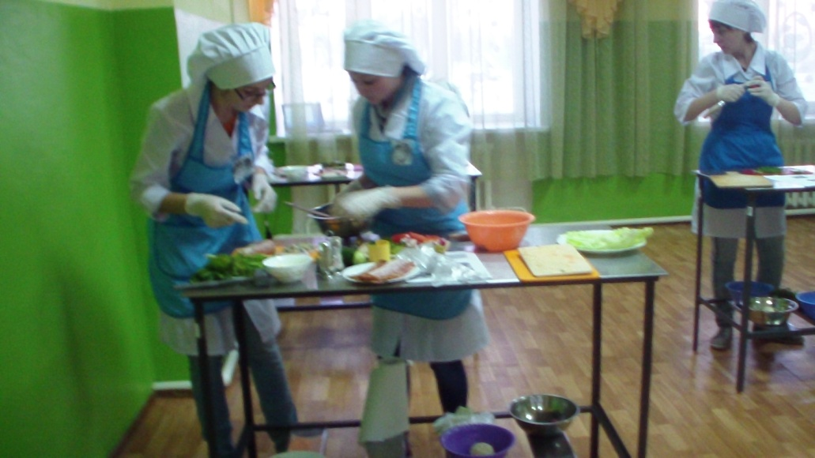
Выполнение практической части:

Slide 14
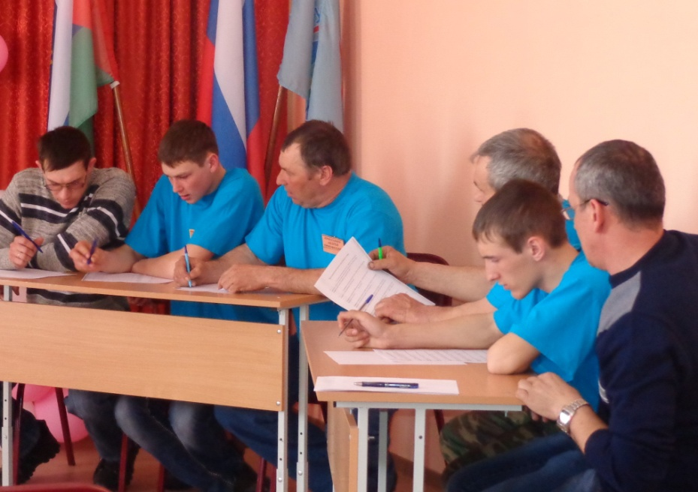
Конкурс профессионального мастерства по профессии «Водитель»
Организационный момент .
Первый теоретический этап.
(Команда: обучающийся,
родитель, педагог)

Slide 15
Торжественное открытие

Slide 16
Конкурс профессионального мастерства по профессии «Водитель»

Slide 17
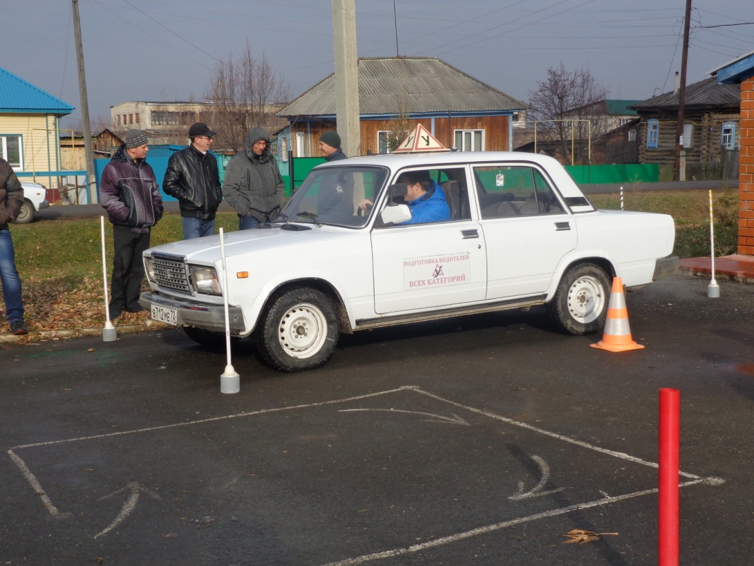
Конкурс профессионального мастерства по профессии «Водитель»
Практическая часть

Slide 18
Конкурс профессионального мастерства по профессии «Тракторист»

Slide 19
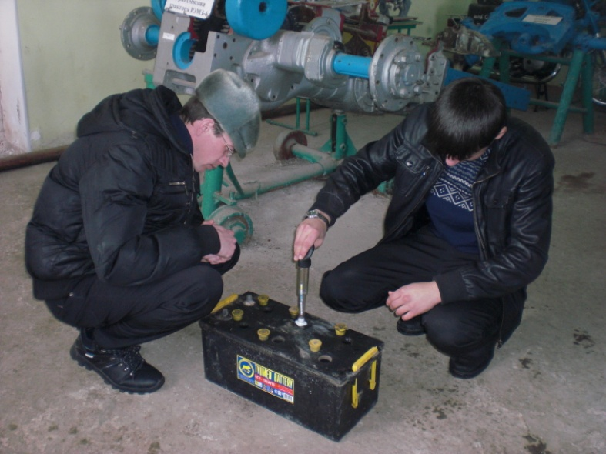
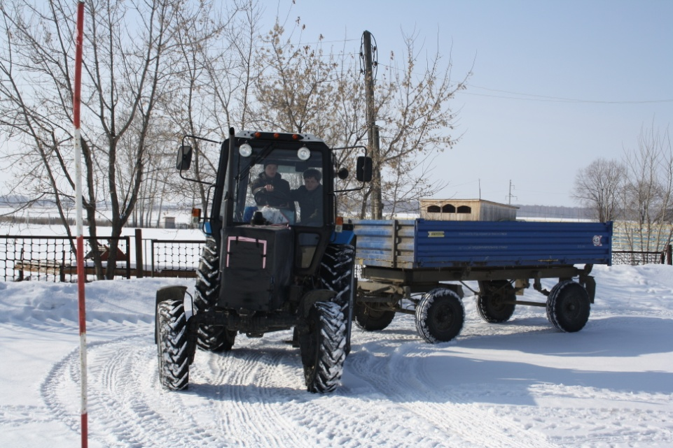
Конкурс профессионального мастерства по профессии «Мастер производственного обучения»
Решение теоретических вопросов и заданий, практическое вождение

Slide 20
Конкурс профессионального мастерства по профессии «Тракторист»

